Slide 1
Izhodišča za prenovo plačnega sistema javnega sektorja
ENOTNI PLAČNI SISTEM (2008)
SKUPNI TEMELJI SISTEMA PLAČ V JAVNEM SEKTORJU (2023)
Pogajalska komisija, februar 2023

Slide 2
VSEBINA PREDSTAVITVE
Razlogi za spremembe in izzivi plačnega sistema
Ključni cilji prenove plačnega sistema
Bistvene rešitve novega plačnega sistema

Slide 3
RAZLOGI ZA SPREMEMBE
UGOTOVITVE GLEDE NA CILJE 2008
TRANSPARENTNOST PLAČNEGA SISTEMA
RAST MASE PLAČ:
  poviševanje števila zaposlenih;
  avtomatizmi v zvezi z napredovanji;
  sklepanje parcialnih dogovorov o poviševanju plač s posameznimi poklicnimi skupinami;
OBVODI ENOTNEGA PLAČNEGA SISTEMA:
  sklepanje parcialnih dogovorov s posam. poklicnimi skupinami v mandatih preteklih vlad
  vnašanje plačnih določb v področno zakonodajo (torej izven normativnega okvirja plačnega sistema javnega sektorja)
URAVNILOVKA
  vedno več PR pod min plačo
  razmerje iz 1:10,5 (2008) v 1: 4,7 (2023)
PORUŠENA PLAČNA RAZMERJA IZ 2008
NAGRAJEVANJE SENIORITETE – POMANJKANJE MLADIH

Slide 4
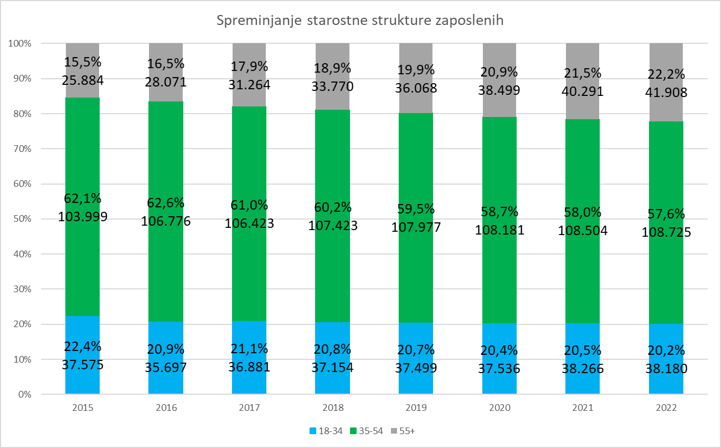
SPREMINJANJE STAROSTNE STRUKTURE JAVNI SEKTOR
CELOTEN PRIRAST ŠTEVILA ZAPOSLENIH (21.356)
SE NE POZNA PRI ŠTEVILU MLADIH
NAČELO SENIORITETE V JAVNEM SEKTORJU

Slide 5
  IZZIVI PLAČNEGA SISTEMA
  Plačni sistem mora biti v funkciji zagotavljanja učinkovitega javnega sektorja, ki zagotavlja kakovostno in dostopno javno storitev.
  IZZIV VELJAVNEGA SISTEMA:
  vedno večja uravnilovka,
  vedno manjša stimulativnost plač,
  vedno večje nezadovoljstvo zaposlenih,
  problemi pri pridobivanju kadrov (zlasti mladih) z najbolj iskanimi kompetencami na trgu.
  Navedeno vpliva na kakovost in dostopnost javnih storitev.
  Samo prenova plačnega sistema ne bo dovolj!!

Slide 6
CILJI PLAČNEGA SISTEMA
1. zagotoviti ustrezno in stimulativno plačilo za delo
2. povečanje učinkovitosti posameznega dela JS
3. zagotoviti kakovostno in dostopno javno storitev
samo prenova plačnega sistema ne bo dovolj
upoštevati druge pravice javnih uslužbencev in ustrezno prenoviti kriterije zanje (letni dopust, dod za stalnost, poklicno zav – ODPZ)
vsak resor bo na svojem področju moral sprejeti tako normativne kot organizacijske ukrepe
(PRIMER: MJU - uslužbenski sistem, reorganizacija UE, nov zakon o zavodih, ipd.)

Slide 7
KLJUČNI CILJI SPREMEMB
ohranitev transparentnosti in javno finančna vzdržnost plačnega sistema,
načelo enako plačilo za primerljivo delo – primerjati kar je možno primerjati
odprava uravnilovke v spodnjem delu plačne lestvice zaradi učinka minimalne plače in vzpostavitev ustreznejših razmerij v plačah med funkcionarji, direktorji in javnimi uslužbenci ter znotraj posameznih stebrov,
večja variabilnost, povezana z učinkovitostjo (povezanost plače z rezultati dela),
zagotoviti konkurenčnost javnega sektorja na trgu dela za privabljanje mladih, usposobljenih in motiviranih zaposlenih
pridobivanje in zaposlovanje mladih strokovnjakov v javnem sektorju.

Slide 8
BISTVENE REŠITVE NOVEGA PLAČNEGA SISTEMA
1. NOVA PLAČNA LESTVICA - PREVEDBA
  namen je odprava uvrstitev pod minimalno plačo,
  lestvica vsebuje 67 plačnih razredov v razmerju 1:7,
2. VZPOSTAVITEV PLAČNIH STEBROV
  namen je zagotavljanje primerljivosti plač znotraj stebra,
  upoštevanje specifik posameznih dejavnosti.
3. SISTEM NAPREDOVANJA
4. SISTEM NAGRAJEVANJA
5. DODATKI
6. DRUGE SPREMEMBE
Prenova plačnega sistema se usklajuje in sprejme kot celota,
izvede pa se postopno po posameznih fazah!

Slide 9
BISTVENE REŠITVE NOVEGA PS
NOVA PLAČNA LESTVICA - PREVEDBA
NOVA PLAČNA LESTVICA
  izhaja iz minimalne plače in odpravi uvrstitve pod minimalno plačo,
  1. PR se določi v višini minimalne plače,
  lestvica vsebuje 67 plačnih razredov v razmerju 1:7,
  razponi med plačnimi razredi znašajo 3 odstotke.
Vrednost plačnih razredov plačne lestvice se usklajuje enkrat letno.
PREVEDBA V NOVE PLAČNE RAZREDE
  osnovne place se povišajo vsem – največ v spodnjem delu
  varovane plače - nikomur se plača ob prevedbi ne zniža
  Časovnica: usklajevanje se začne takoj, uveljavitev do 1.1.2024!

Slide 10
BISTVENE REŠITVE NOVEGA PS
NOVA PLAČNA LESTVICA - PREVEDBA
  12., 13. in 14. PR se prevedejo v 1. plačni razred,
  15., 16. in 17 PR se prevedejo v 2. PR
  18. in 19. PR se prevedeta v 3. PR
  20 in 21. PR se prevedeta v 4. PR
  22. in 23. PR se prevedeta v 5. PR
  24. do 42. PR se prevedejo v naslednji po vrsti (24. v 6., 25. v 7., itd.)
  43. do 66. PR se prevedejo v prvi po vrednosti višji PR nove lestvice.

Slide 11
VZPOSTAVITEV PLAČNIH STEBROV
POGLAVJA
FUNKCIONARJI DIREKTORJI
JAVNI USLUŽBENCI
JAVNI USLUŽBENCI V JAVNIH ZAVODIH
S
T
E
B
R
I
FUNKCIONARJI:
vse veje oblasti,
drugi državni organi,
občine
DIREKTORJI
URADNIKI
JU V JAVNIH AGENCIJAH,
JU V JAVNIH SKLADIH
STROKOVNO TEHNIČNI DELAVCI
ZDRAVSTVO
SOCIALNO VARSTVO
RAZISKOVALNA. DEJ,
IZOBRAŽEVANJE,
KULTURA
POOBLAŠČENE URADNE OSEBE
policisti,
vojaki,
pravosodni policisti,
gasilci
DRUGI JAVNI ZAVODI (turizem, razvojni center,…)

Slide 12
BISTVENE REŠITVE NOVEGA PS
POMEN STEBROV
Ločeno urejanje specifik, ki veljajo za posamezne dejavnosti.
Načelo enako plačilo za primerljivo delo se zagotovi znotraj posameznega stebra.
- znotraj posameznega stebra - primerjamo, kar se primerjati da,
- celotni javni sektor - enotni limiti (najnižji in najvišji plačni razred) v tarifnih razredih glede na zahtevnost dela, ki se kaže skozi izobrazbo in odgovornost.

Slide 13
BISTVENE REŠITVE NOVEGA
SKUPNI TEMELJI
(veljajo za celoten JS – enotna ureditev)
Sestava plače
Plačna lestvica
Način določitve osnovne plače
Napredovanje
Dodatki
Delovna uspešnost
Okvir za ustrezna razmerja znotraj celotnega javnega sektorja:
enotni limiti (najnižji in najvišji PR za vsak tarifni razred)
glede na zahtevnost dela (izobrazba in odgovornost)

Slide 14
BISTVENE REŠITVE NOVEGA PS
ELEMENTI POSAMEZNEGA STEBRA
(velja za posamezen steber – možnost)
posebnosti glede določitve plačnega razreda ob zaposlitvi, premestitvi, napredovanju v naziv,
posebnosti glede uvrstitve v višji plačni razred, kot je določen v okviru razpona glede na tarifni razred, zaradi specifičnih oziroma redkih kompetenc, ki se zahtevajo glede na potrebe delovnih procesov,
napredovanje: pogoji/kriteriji; dinamika/hitrost,
delovna uspešnost: pogoji; merila/kriteriji; obseg sredstev,
ukrepi za boljše prilagajanje ponudbi in povpraševanju na trgu delovne sile.
Načelo primerljivosti:
enako plačilo za primerljivo delo znotraj posameznega stebra

Slide 15
BISTVENE REŠITVE NOVEGA PS
NAPREDOVANJE
SKUPNA NAČELA VSEH STEBROV:
  hitrejše napredovanje v začetku kariere,
  počasnejše napredovanje v kasnejših obdobjih kariere,
  ukinitev napredovanja na podlagi ocenjevanja
2. PRAVILA NAPREDOVANJA LOČENO PO STREBRIH
  kriteriji za napredovanje se vzpostavijo znotraj posameznega stebra, pri čemer se vzporedno prenovi sistem kariernega napredovanja.
  (primer: nov Zakon o javnih uslužbencih)
Časovnica: usklajevanje se začne takoj, uveljavitev do 30.6.2026.
Do začetka uporabe novih pravil napredovanja se sistem napredovanj ne izvaja!

Slide 16
BISTVENE REŠITVE NOVEGA PS
DELOVNA USPEŠNOST
SKUPNO NAČELO VSEH STEBROV:
  5 % (2%) mase osnove plače,
  združitev POD+RDU – administrativna poenostavitev
2. PRAVILA NAGRAJEVANJA LOČENO PO STREBRIH
  prenova meril in kriterijev za nagrajevanje po stebrih
  v posameznem stebru lahko višja masa za delovno uspešnost,
  (za resor, ki bo postavil cilje, spremljal realizacijo in zagotovil sredstva),
Časovnica: usklajevanje se začne takoj, uveljavitev do 30.6.2026.

Slide 17
BISTVENE REŠITVE NOVEGA PS
DODATKI V JAVNEM SEKTORJU
PREGLED IN PRENOVA VSEH DODATKOV V JAVNEM SEKTORJU
(tudi izven ZSPJS IN KPJS)
Dodatki (taksativno našteti v zakonu kot do sedaj)
vrste dodatkov se določijo z zakonom, višina se z zakonom ali KPJS,
ohranitev sedanjih dodatkov + dodatno se uvedejo trije novi dodatki:
  a) za deficitarnost;
  b) za razvoj kadrov (ali za sodelovanje v projektih),
  c) za izjemne dosežke na nacionalni ravni;
preprečiti uvajanje novih dodatkov z drugimi predpisi

Slide 18
DRUGE SPREMEMBE
ureditev kvoruma za sklepanje kolektivnih pogodb (realizacija odločbe US)
ravnanje v primeru nezakonito določene plače
plačilo dežurstva: vzpostavitev ureditve, ki je veljala pred varčevalnimi ukrepi, uveljavljenimi z ZSPJS-N v letu 2010, s čimer se je plačilo dežurstva znižalo
ukinitev znižanja osnovne plače javnim uslužbencem, ki zasedajo delovna mesta, za katera ne izpolnjujejo pogoja glede izobrazbe (14. člen ZSPJS)
odprava pravno sistemskih pomanjkljivosti, ki so se pokazale pri delovanju sedanjega plačnega sistema.

Slide 19
CILJ: ZAPOSLOVANJE MLADIH
prevedba plačne lestvice zvišuje plače v nižjih plačnih razredih, kamor se v sistemu uvrščajo mladi,
višja plača in hitrejše napredovanje na začetku, manjša rast skozi kariero –
znižuje se pomen senioritete,
spremembe variabilnega nagrajevanja,
možnost začasno višje plače za delo na projektu, vodenje zahtevnejših delovnih skupin,
uvedba dodatka za izjemne dosežke – vrhunski strokovnjak lahko ne glede na dobo v javnem sektorju dobi dodatek,
uvedba dodatka za deficitarnost – poseben dodatek za deficitarne poklice v javnem sektorju.

Slide 20
NAMESTO ZAKLJUČKA
Dogovor kako naprej!

